Slide 1
Дискреционное разграничение прав в Linux.
Работу выполнил:
Смольняков Данил Евгеньевич
НБИбд-02-24
Российский университет дружбы народов, Москва, Россия

Slide 2
Цель работы
Получение практических навыков работы в консоли с атрибутами файлов для групп пользователей.
Изучение механизмов дискреционного разграничения доступа при работе нескольких пользователей в ОС Linux..

Slide 3
Техническое обеспечение
Intel Core i3-550 3.2 GHz,
4 GB оперативной памяти,
20 GB свободного места на жёстком диске;
ОС Linux Gentoo
VirtualBox верс. 6.1 или старше

Slide 4
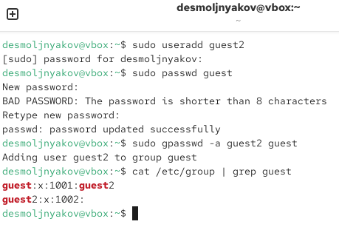
Создание пользователей и настройка групп
В терминале от имени администратора были выполнены следующие команды: строка "guest:x:1001:guest2" подтверждает, что пользователь guest2 успешно добавлен в группу guest.

Slide 5
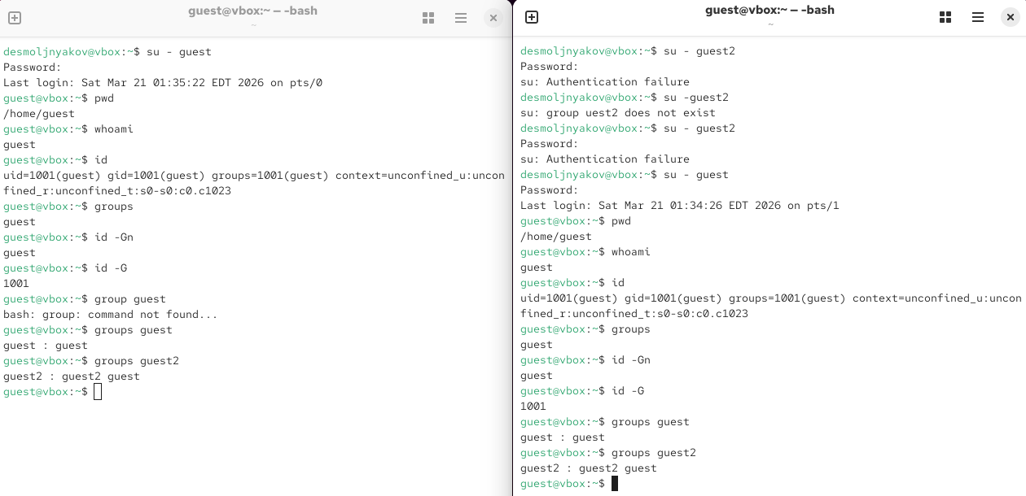
Вход в систему и определение информации о пользователях
Команда groups guest показала, что пользователь guest входит в группу guest. Команда groups guest2 показала, что пользователь guest2 входит в группу guest2.

Slide 6

Просмотр файла /etc/group и регистрация в группе
Таким образом при выполнении команд, основной группой guest2 стала группа guest.

Slide 7
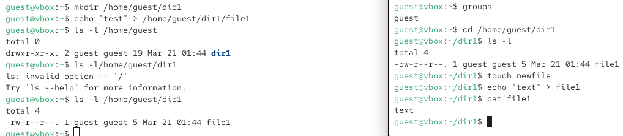
Создание директории dir1 и файла file1
От имени пользователя guest создана директория dir1 и создан файл file1 с содержимым "test".

Slide 8
Заполнение таблицы 3.1
Примеры выполнения команд для разных прав:
Права dir1 | Права file1 | Создание файла | Удаление файла | Запись в файл | Чтение файла | Смена директории | Просмотр файлов | Переименование | Смена атрибутов | Создание поддир | Удаление поддир
000 | 000 | - | - | - | - | - | - | - | - | - | -
010 (--x---) | 000 | - | - | - | - | + | - | - | + | - | -
070 (---rwx---) | 070 (---rwx---) | + | + | + | + | + | + | + | + | + | +

Slide 9
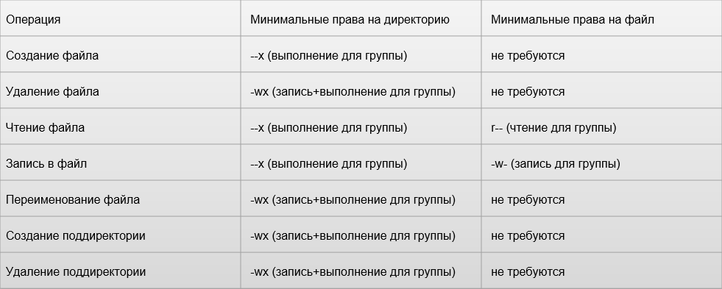
Заполнение таблицы 3.2
Минимальные права для совершения операций от имени пользователей, входящих в группу

Slide 10
Заключение
В ходе выполнения лабораторной работы № 3 были получены практические навыки работы с атрибутами файлов для групп пользователей в ОС Linux.
Полученные навыки являются важной основой для понимания принципов безопасности в многопользовательских операционных системах и настройки прав доступа в реальных системах.

